Slide 1
Бюджет Таловского городского поселения для граждан 2017г.-2019г.

Slide 2
Бюджет – это план доходов и расходов на определенный период
Бюджетная система РФ - совокупность бюджетов всех уровней и государственных внебюджетных фондов, основанная на экономических отношениях и государственном устройстве РФ, регулируемая нормами права. Она состоит из бюджетов трех уровней:
- I уровень - федеральный бюджет и бюджеты государственных внебюджетных фондов; - II уровень - бюджеты субъектов РФ и бюджеты территориальных государственных внебюджетных фондов; - III уровень - местные бюджеты.
Бюджетный процесс — это составление, рассмотрение, утверждение и исполнение всех видов бюджета.
I уровень - федеральный бюджет и бюджеты государственных внебюджетных фондов
II уровень - бюджеты субъектов РФ и бюджеты территориальных государственных внебюджетных фондов
III уровень - местные бюджеты

Slide 3
Составления проекта бюджета основано на:
Бюджетном Послании Президента РФ
Прогноз социально-экономического развития
Основных направлениях бюджетной и налоговой политики
Муниципальных программах

Slide 4
Этапы бюджетного процесса
Оплата труда
Социальные выплаты населению
Оплата иных расходов
Заключение контрактов, договоров
2
исполнение
Составление отчетности
3
планирование
Бюджетный процесс
отчетность
Формирование отчета об исполнении бюджета
Утверждение бюджета Советом депутатов
Внесение администрацией на Совет депутатов проект Решения об исполнении бюджета
Рассмотрение бюджета Советом депутатов
1
Формирование бюджета
Рассмотрение и утверждение Советом депутатов Решения об исполнении бюджета.

Slide 5
Основные характеристики бюджета
Доходы бюджета (Д) – это денежные средства, поступающие в безвозмездном и безвозвратном порядке | Расходы бюджета (Р) – это выплачиваемые из бюджета денежные средства.
Д=Р Сбалансированный бюджет
Д>Р Профицитный бюджет При превышении доходов над расходами принимается решение, как их использовать (например, накапливать резервы, остатки, погашать долг)
Д<Р Дефицитный бюджет При превышении расходов над доходами принимается решение об источниках покрытия дефицита (например, использовать имеющиеся накопления, остатки, взять в долг)
Сбалансированность бюджета по доходам и расходам —
основополагающее требование, предъявляемое к органам, составляющим и утверждающим бюджет

Slide 6
Структура доходов
Налоговые доходы
Доходы бюджета
Неналоговые доходы
Безвозмездные поступления

Slide 7
Основные характеристики бюджета Таловского городского поселения (тыс.руб.)

Slide 8
Структура доходов Таловского городского поселения (тыс.руб.)

Slide 9
Налоговые доходы
Налоговые доходы - доходы от предусмотренных законодательством Российской Федерации о налогах и сборах местных налогов, от пеней и штрафов по ним, а также отчисления от федеральных налогов и сборов, в том числе от налогов, предусмотренных специальными налоговыми режимами, и региональных налогов.

Slide 10
Структура налоговых доходов Таловского городского поселения (тыс.руб.)

Slide 11
Структура налоговых доходов Таловского городского поселения (тыс.руб.)

Slide 12
Структура налоговых доходов Таловского городского поселения (тыс.руб.)

Slide 13
Неналоговые доходы Таловского городского поселения
Неналоговые доходы – поступления от использования и продажи имущества, находящегося в муниципальной собственности, от уплаты пошлин и сборов, установленных законодательством РФ(аренда земли, доходы от сдачи в аренду имущества, от продажи земли и имущества, штрафы, пени, прочие неналоговые доходы)

Slide 14
Безвозмездные поступления Таловского городского поселения
- Дотации (средства, предоставляемые бюджету другого уровня бюджетной системы на безвозмездной и безвозвратной основах для покрытия текущих расходов.) -Субсидии (бюджетные средства, передаваемые бюджету другого уровня, юридическому или физическому лицам на условиях долевого финансирования целевых расходов)

Slide 15
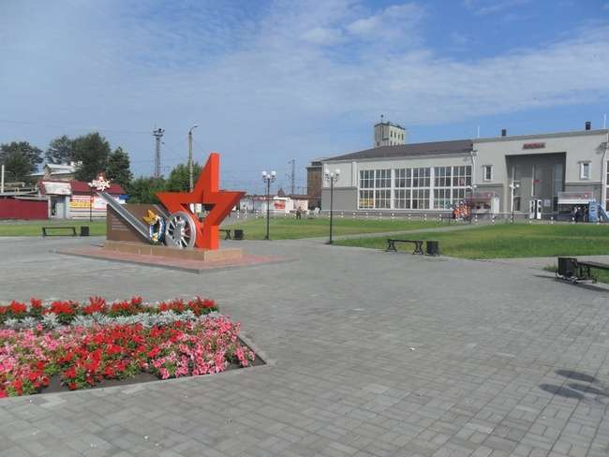
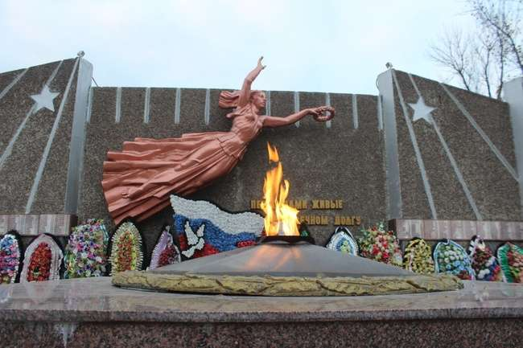
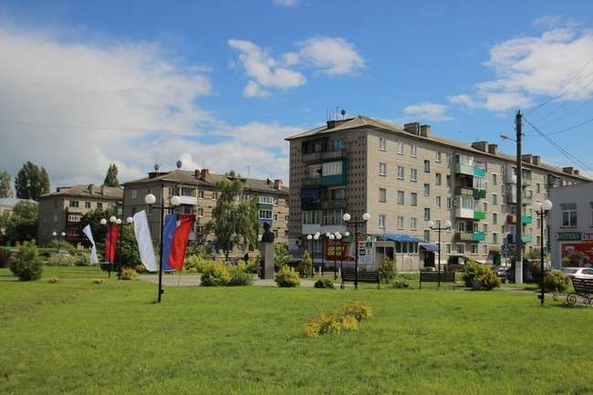
Расходы бюджета
Основными задачами, стоящими перед органами местного самоуправления являются улучшение санитарного и экологического состояния территории городского поселения, улучшение состояния зелёного фонда поселения, повышение уровня комфортности и привлекательности для проживания граждан

Slide 16
Муниципальная программа Таловского городского поселения
Кассовое исполнение расходов бюджета Таловского городского поселения осуществляется в программном формате на основе муниципальной программы "Муниципальное управление, гражданское общество и развитие Таловского городского поселения на 2014-2019 годы".
Программа "Муниципальное управление, гражданское общество и развитие Таловского городского поселения на 2014-2019 годы" 2017 г. – 46634,3 тыс.руб. 2018 г. – 46045,8 тыс.руб. 2019 г. – 45898,2 тыс.руб.

Slide 17
Подпрограммы
Муниципальное управление и развитие городского поселения (тыс.руб.)
Развитие транспортной системы городского поселения (тыс.руб.)

Slide 18
Подпрограммы
Благоустройство и развитие жилищно-коммунального хозяйства городского поселения (тыс.руб.)
Создание условий для обеспечения муниципального управления, ремонта и содержания объектов благоустройства городского поселения
(тыс.руб.)

Slide 19
Подпрограммы
Защита населения и территории городского поселения от чрезвычайных ситуаций, обеспечение пожарной безопасности и безопасности людей на водных объектах
(тыс.руб.)

Slide 20
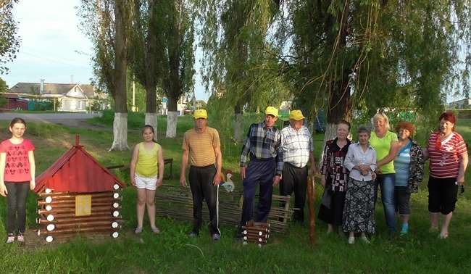
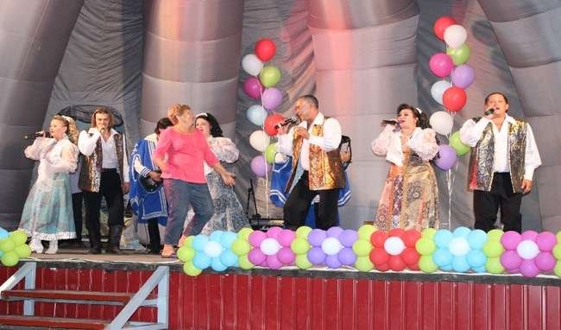
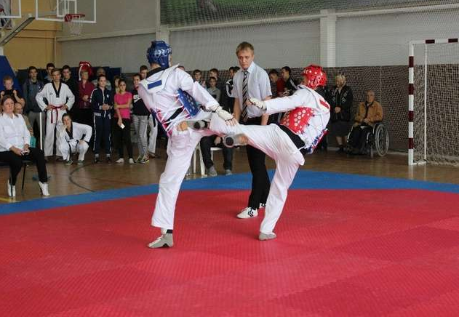
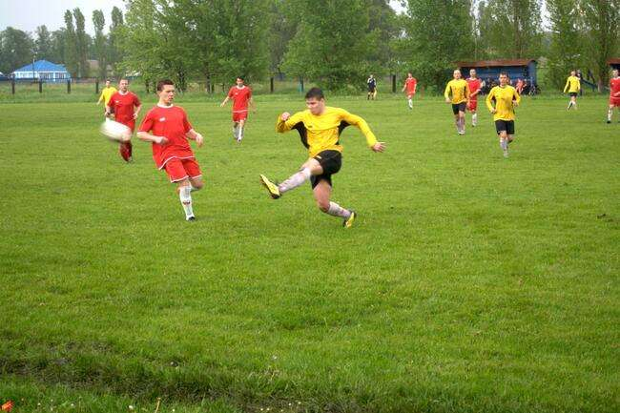
Подпрограмма «Муниципальное управление и развитие городского поселения»

Slide 21
Подпрограмма «Муниципальное управление и развитие городского поселения»
- Расходы на обеспечение деятельности главы местной администрации – 911,0 тыс.руб.
- Расходы на обеспечение функций органов местного самоуправления – 7991,5 тыс.руб.
- Мероприятия в сфере культуры, физической культуры и спорта – 1720,0 тыс.руб.
- Резервный фонд администрации Таловского городского поселения (финансовое обеспечение непредвиденных расходов, проведение аварийно-восстановительных работ и иных мероприятий, связанных с предупреждением и ликвидацией последствий стихийных бедствий и других чрезвычайных ситуаций) – 1000,0 тыс.руб.
- Процентные платежи по муниципальному долгу городского поселения – 93,0 тыс.руб.
- Социальная поддержка населения (в т.ч. доплаты к пенсиям муниципальным служащим городского поселения, захоронение малоимущих граждан) – 300,0 тыс.руб.
- Мероприятия по развитию градостроительной деятельности, землеустройству и землепользованию – 100,0 тыс.руб.
- межбюджетные трансферты на осуществление полномочий по организации библиотечного обслуживания населения Таловского городского поселения – 2685,0 тыс.руб.
- Мероприятия по оценке недвижимости, признания прав и регулирования отношений по муниципальной собственности – 20,0 тыс.руб.
- Выполнение других расходных обязательств (в т.ч. размещение информации в СМИ, членские взносы) – 121,0 тыс.руб.

Slide 22
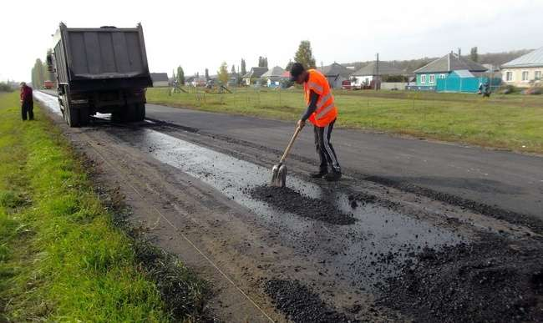
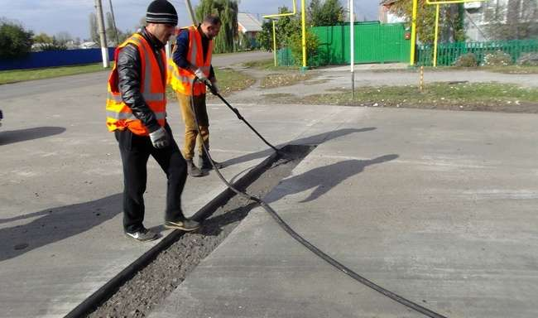
Подпрограмма «Развитие транспортной системы городского поселения» в 2017г.
включает в себя расходы на:
- Субсидии организациям и индивидуальным предпринимателям, осуществляющим деятельность по перевозке пассажиров автомобильным транспортом общего пользования, на компенсацию части потерь в доходах вследствие регулирования тарифов на перевозку пассажиров автомобильным транспортом общего пользования – 300,0 тыс.руб.
- Мероприятия по развитию сети автомобильных дорог общего пользования местного значения – 2050,0 тыс.руб.

Slide 23
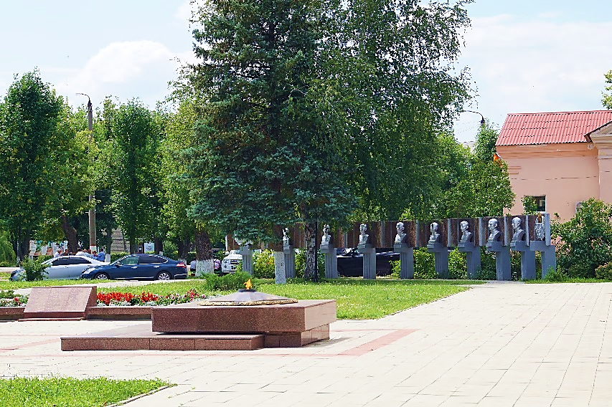
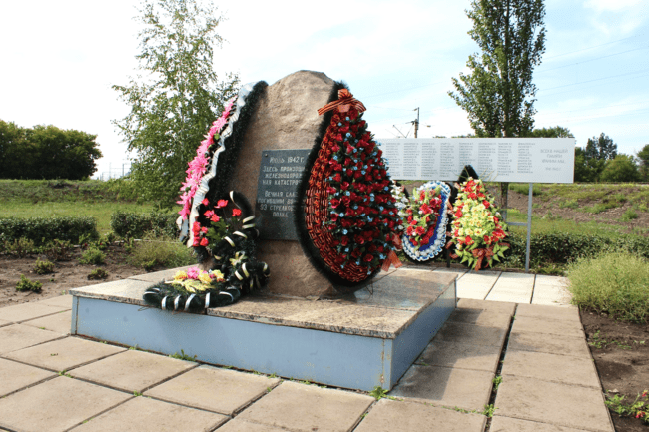
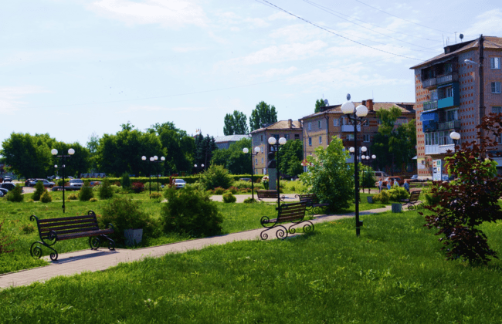
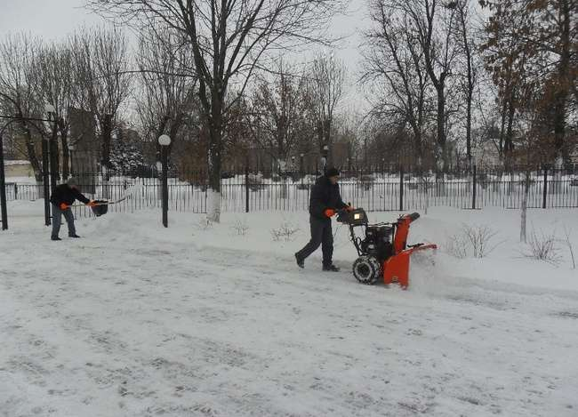
Подпрограмма «Благоустройство и развитие жилищно-коммунального хозяйства городского поселения»

Slide 24
Подпрограмма «Благоустройство и развитие жилищно-коммунального хозяйства городского поселения» в 2017 г.
включает в себя расходы на:
- Мероприятия по организации и содержанию сетей уличного освещения (в т.ч. оплата уличного освещение, монтаж и ТО уличного освещения, приобретение электроматериалов)– 5279,0 тыс.руб.
- Сбор и вывоз бытовых отходов и мусора – 3010,0 тыс.руб.
- Содержание и ремонт военно-мемориальных объектов – 147,5 тыс.руб.
- Вопросы в сфере благоустройства (в т.ч. мероприятия по благоустройству мест массового отдыха населения, зимнее содержание и грейдирование дорог, покос травы и опиловка деревьев, ремонт памятника Ленину) – 7054,0 тыс.руб.
- Мероприятия в области коммунального хозяйства, жилищного сектора и инфраструктуры (в т.ч. ремонт котельных, приобретение колонок, люков, изготовление ПСД, ремонт скважин, замена водонапорной башни)-5393,0 тыс.руб.

Slide 25
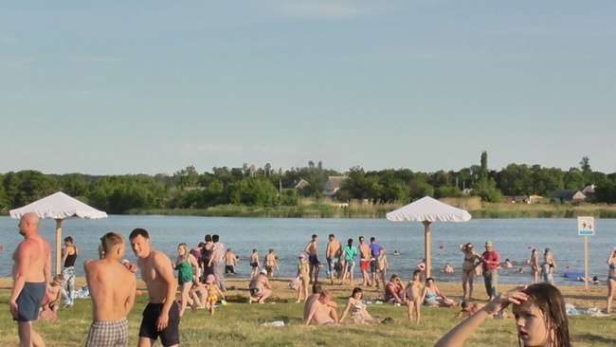
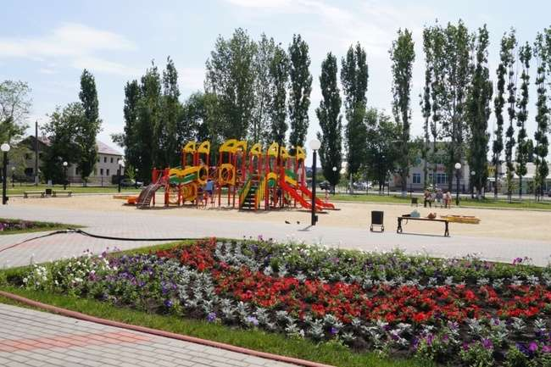
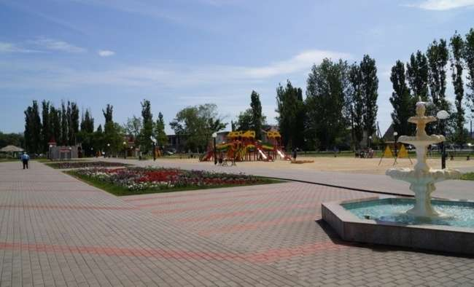
Подпрограмма «Создание условий для обеспечения муниципального управления, ремонта и содержания объектов благоустройства городского поселения»

Slide 26
Подпрограмма «Создание условий для обеспечения муниципального управления, ремонта и содержания объектов благоустройства городского поселения» в 2017 г.
включает в себя:
- Расходы на обеспечение деятельности (оказания услуг) МКУ «Благоустройство и хозяйственно- техническое обеспечение» - 5193,8 тыс.руб.
- Сбор и вывоз бытовых отходов и мусора – 85,0 тыс.руб.
- Мероприятия по организации и содержанию объектов озеленения (в т.ч. приобретение рассады цветов и саженцев деревьев, полив и обеспечение водой для полива) – 1219,5 тыс.руб.
- Содержание мест захоронения – 65,0 тыс.руб.
- Вопросы в сфере благоустройства (в т.ч. мероприятия по благоустройству парка «Солнечный» и пляжа) – 1798,0 тыс.руб.

Slide 27
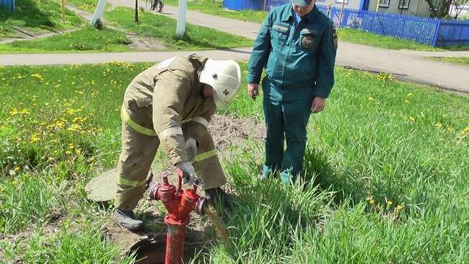
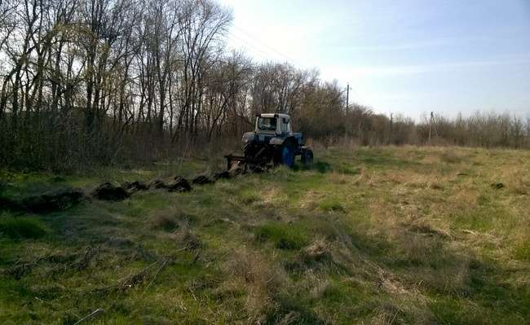
Подпрограмма «Защита населения и территории городского поселения от чрезвычайных ситуаций, обеспечение пожарной безопасности и безопасности людей на водных объектах» в 2017 г.
включает в себя расходы на:
- Мероприятия в сфере защиты населения от чрезвычайных ситуаций и пожаров (в т.ч. опашка территории, приобретение огнетушителей, гидрантов, изготовление информационных материалов ГО и ЧС) – 98 тыс.руб.

Slide 28
Расходы Таловского городского поселения по разделам бюджетной классификации расходов бюджетов (тыс. руб.)

Slide 29
Спасибо за внимание!
Контактная информация:
Администрация Таловского городского поселения
Адрес : 397480 Воронежская область, Таловский район, р.п. Таловая, ул. Советская, д. 100,
Тел. 8 (47352) 2-28-76, 2-39-87, 2-11-44

